Slide 1

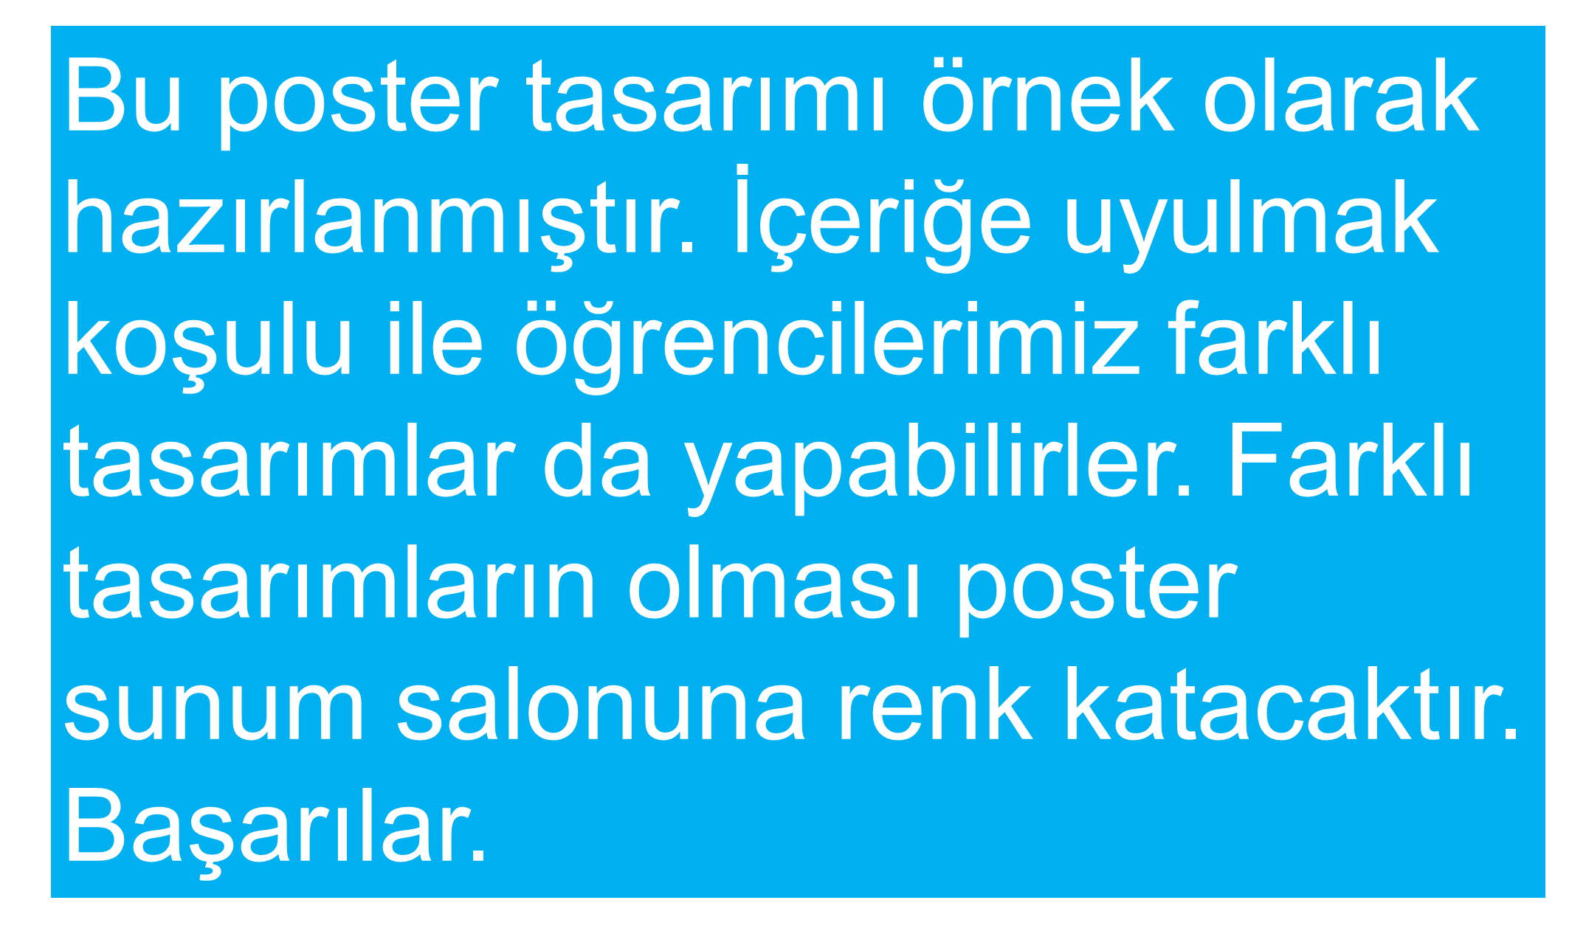
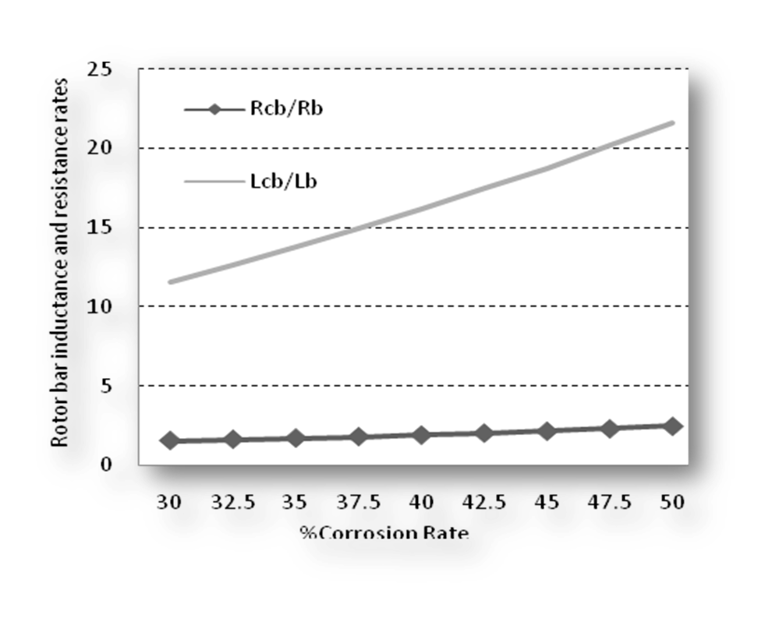
MÜHENDİSLİK FAKÜLTESİ ELEKTRİK ELEKTRONİK MÜHENDİSLİĞİ BÖLÜMÜ
TASARIM PROJESİ BAŞLIĞI
Öğrenci Adı Soyadı , Danışman : Unvanı Adı Soyadı
ÖZET VE AMAÇ
Bu bölüm çalışmanızın amacı ve özetini içermelidir
GİRİŞ
SONUÇLAR
Burada Tasarım Projesi konusuna kısa bir giriş yapılmalıdır. Edilgen cümleler kullanılmalıdır.
Bu kısma resim koymayınız. Madde imleri kullanmayınız.
Tasarım Projenizde elde ettiğiniz sonuçlar bu kısımda yer alacaktır.
Görsellik çok önemlidir. Mümkün olan en az cümle, en çok resim, grafik ve tablo ile sonuçlar ifade edilmelidir. Gerekli cümleleri sunum yaparken kullanmayı tercih ediniz.
YÖNTEM
Bu Tasarım Projesini ilginç kılan hususlar, projenin kullanım alanları, projenin çıktılarının faydaları bu kısımda vurgulanmalıdır.
Görsellik çok önemlidir.
Madde imleri kullanabilirsiniz.
Resim/fotoğraf kullanabilirsiniz.
Blok şema kullanabilirsiniz.
Formül kullanabilirsiniz.
Birden çok paragraf kullanabilirsiniz.
TEŞEKKÜR
2018-2019 MCBÜ MF ELEKTRİK ELEKTRONİK MÜHENDİSLİĞİ BÖLÜMÜ
Tasarım Çalışmaları Sergisi / Mayıs 2018

